Slide 1
グシャの世界史探究授業 魏晋南北朝①
三国時代、晋、五胡十六国
中国の群雄割拠が長く続いたのはなぜか？

Slide 2
今回
出典：『詳説世界史研究』山川出版社

Slide 3
魏晋南北朝
北朝
西魏
北周
ここ
隋
五胡
十六国
北魏
三国時代
東魏
北斉
後漢
西晋
南朝
東晋
宋
斉
梁
陳

Slide 4
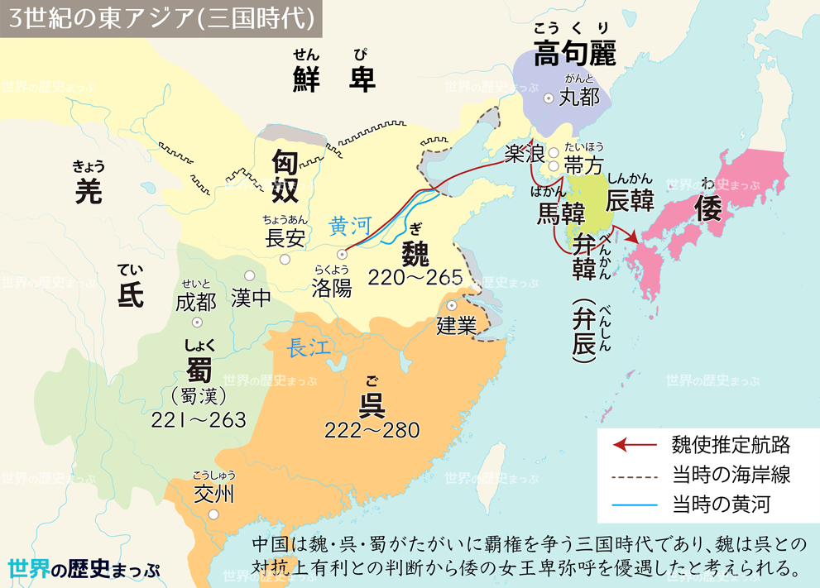

Slide 5
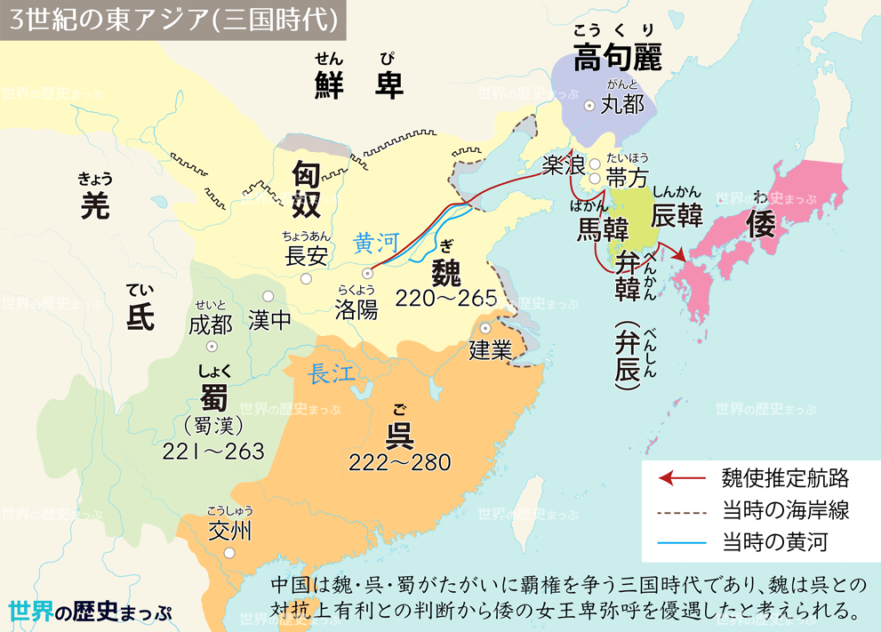
呉との戦いを有利に
進められるかもしれない
使者
邪馬台国を冊封
魏
卑弥呼
蜀
呉

Slide 6
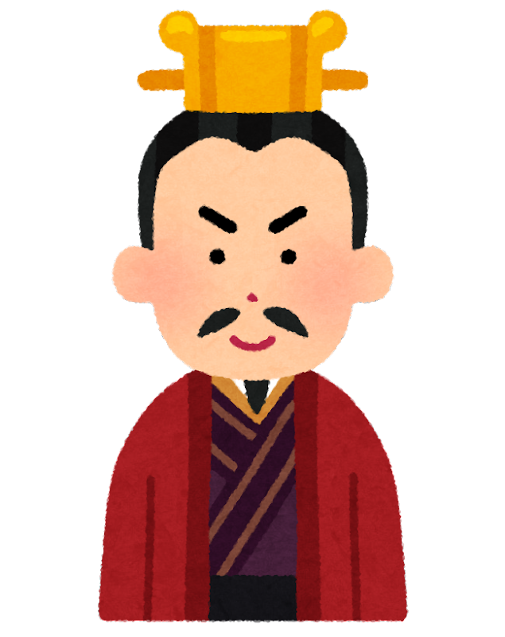
魏の将軍司馬炎の晋建国
司馬家の台頭
皇帝の座を譲る
将軍
クーデター
皇帝
禅譲
…平和的に
皇帝を継承
皇帝を操る
しん
晋の建国
司馬懿
炎の祖父
皇帝
司馬炎

Slide 7
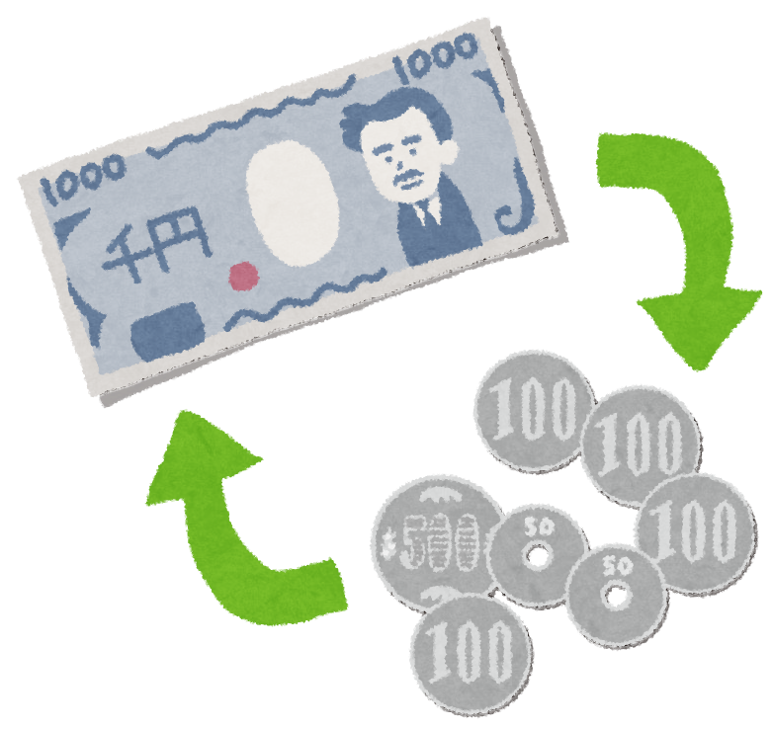
魏の
屯田制
税率約50％
（牛を借りた場合は60％）
→ 受け入れられ普及
貨幣納税だと換金の際に為替の影響をうけるため
戦争などで
土地が荒廃化
国有地化
貧民や奴隷に
割り当てる
現物納税

Slide 8
司馬炎の死後
八王の乱
皇后や外戚が実権掌握
司馬家の有力者な
８人の王の覇権争い
クーデター
次期皇帝
司馬一族が不満

Slide 9
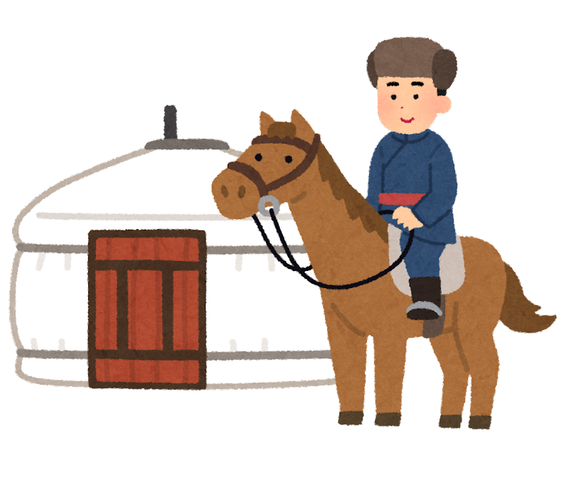
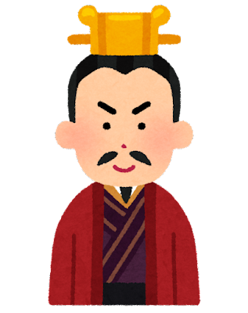
八王の乱
兵力不足
援軍要請
王族
王族
勝ちたいから
手を貸してくれ
騎馬遊牧民
王族
王族
傭兵
華北への進出

Slide 10
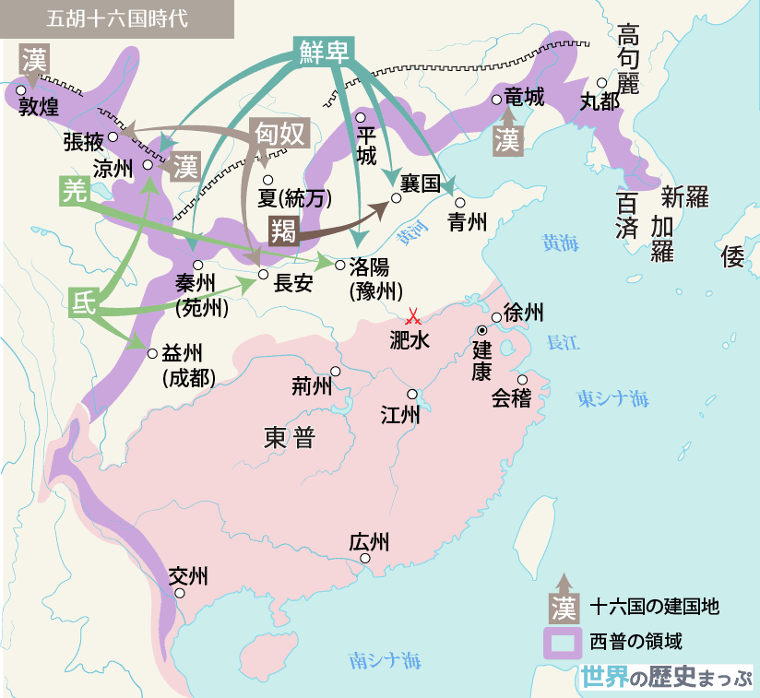
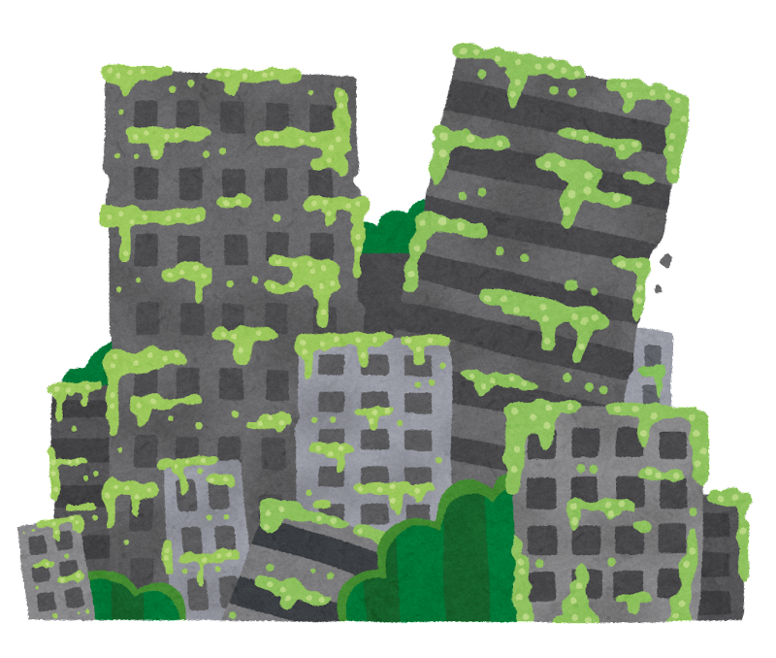
…五胡
匈奴の侵攻によって
晋（西晋）滅亡
生き残った司馬睿が東晋を建国

Slide 11
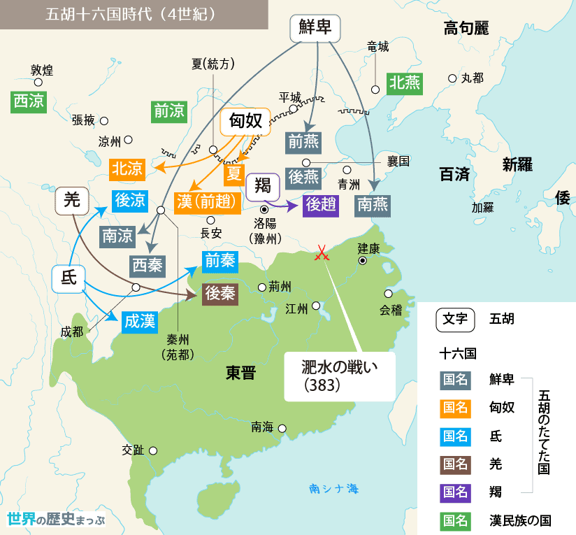

Slide 12
三国時代、晋、五胡十六国
魏晋南北朝時代
三国時代（魏・呉・蜀）
後漢滅亡後…
・魏（曹丕）、蜀（劉備）、呉（孫権）
… 三国時代
晋（西晋）
・晋（西晋）… 魏の将軍司馬炎が建国
→ 全国統一
屯田制 … 田畑を国有地化して耕作
八王の乱 … 司馬家の八王が反乱
← 五胡が進出
五胡十六国時代
（匈奴、鮮卑、羯、氐、羌）
・西晋の滅亡（←匈奴）
→ 北部：五胡十六国、南部：東晋の建国（司馬睿）

